Slide 1
小程序开发
基础篇
1.开发前准备工作
注册一个小程序帐户，成为小程序开发者 注册地址 https://mp.weixin.qq.com/wxopen/waregister?action=step1
安装开发者工具(自带编辑功能) https://mp.weixin.qq.com/debug/wxadoc/dev/devtools/download.html?t=201839
代码编辑器(可选) sublime text 、vscode等

Slide 2
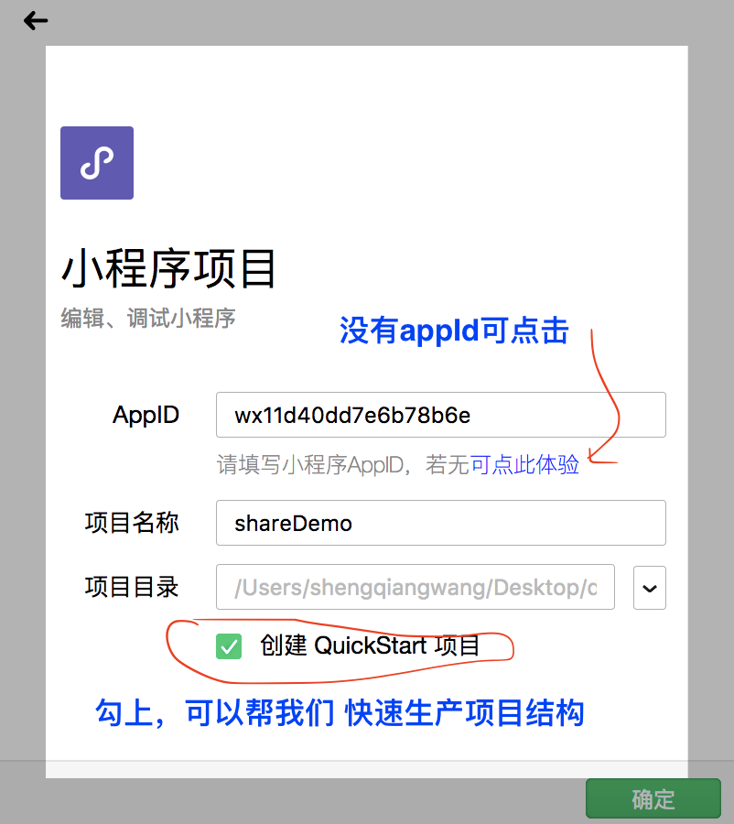
2.开发
2.1新建项目

Slide 3
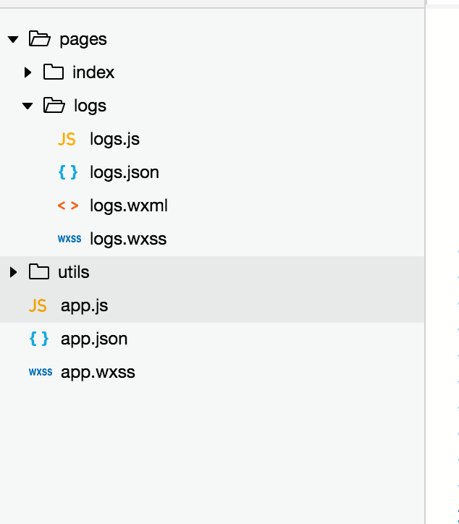
2.2项目结构
1.app.js整个项目的启动文件
2.app.json整个项目的配置文件， 比如注册页面，配置tab页， 设置整个项目的样式，页面标题等等.
3.app.wxss样式文件
4.Pages 小程序的页面组件，一个页面对应一个文件夹
5.Utils文件夹存放各种工具类方法

Slide 4
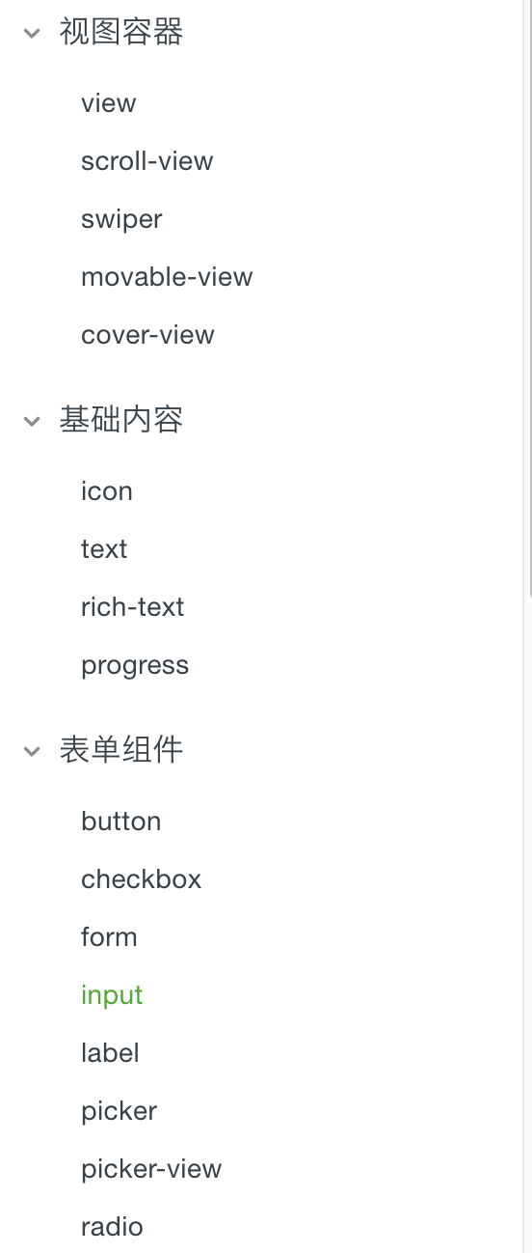
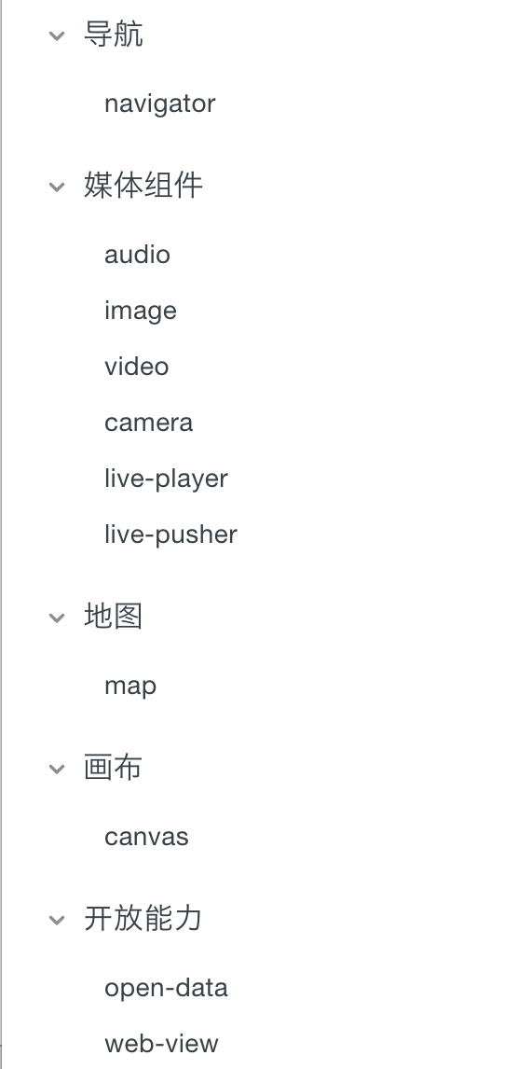
2.3.组件(支持自定义)

Slide 5
2.4模版语法
1.数据绑定：
数据绑定使用 Mustache 语法（双大括号）将变量包起来，扣号内可以是js表达式 例如： <view> {{ message }} </view> Page({ data: { message: 'Hello MINA!' } })
<view hidden="{{flag ? true : false}}"> Hidden </view> view> {{a + b}} + {{c}} + d </view> <view wx:if="{{length > 5}}"> </view>
2.列表渲染wx:for
默认数组的当前项的下标变量名默认为 index，数组当前项的变量名默认为 item
<view wx:for="{{array}}"> {{index}}: {{item.message}} </view>

Slide 6
3.条件渲染wx:if
<view wx:if="{{condition}}"> True </view>
也可以用 wx:elif 和 wx:else 来添加一个 else 块：
<view wx:elif="{{length > 2}}"> 2 </view> <view wx:else> 3 </view>

Slide 7
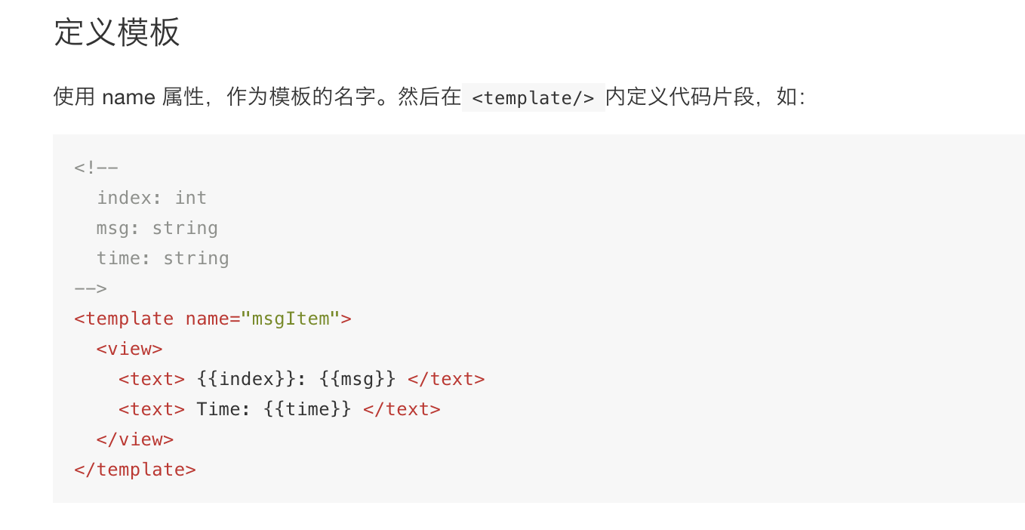
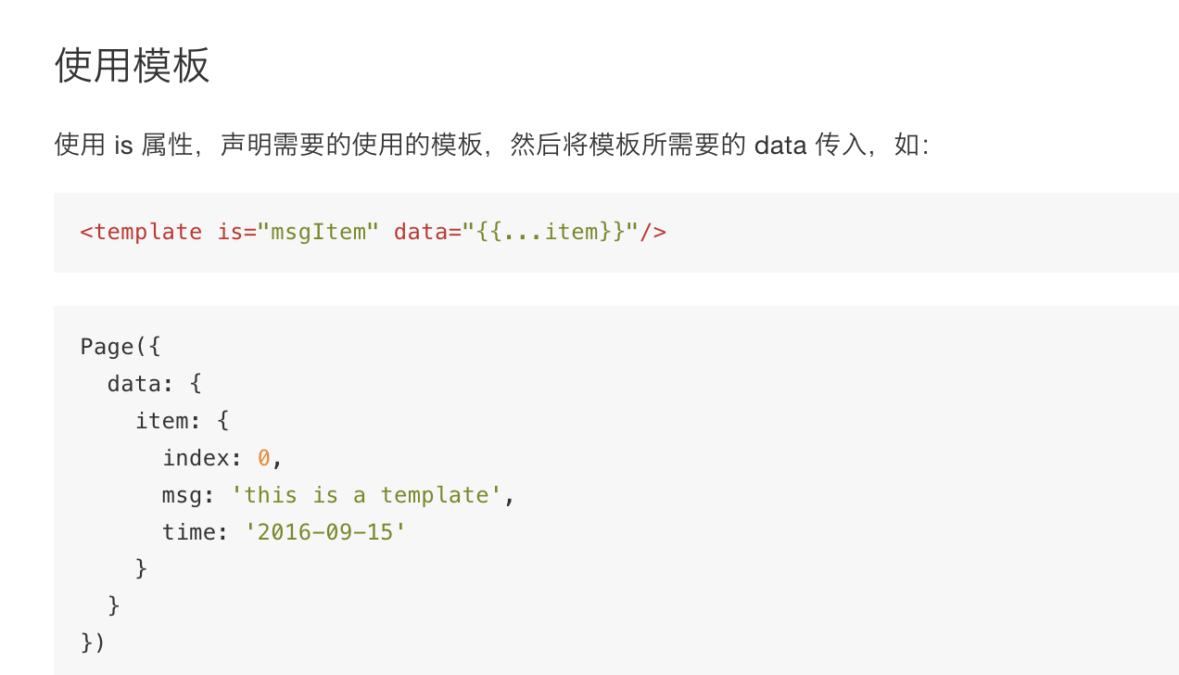
2.4 WXML页面模版的使用
定义好模版，在使用的地方通过import引入使用

Slide 8
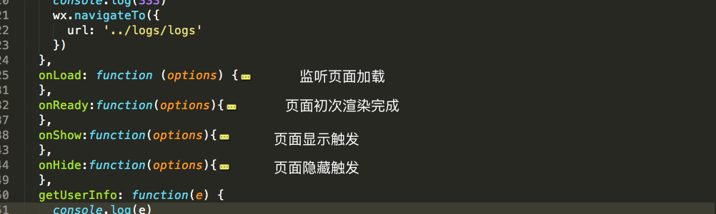
2.5页面的生命周期
Ps：经常用的onload onshow

Slide 9
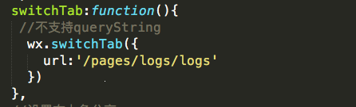
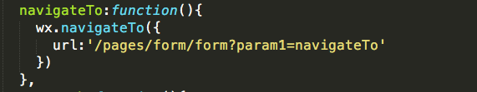
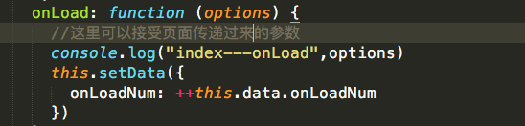
2.5页面之间的跳转以及页面传值（queryString）
(1).wx.switchTab
使用wx.SwitchTab跳转tab页的话，在app.json中除了注册pages页面，还需要在tabBar中注册tab页， 才能生效。跳转到 tabBar 页面后，并关闭其他所有非 tabBar 页面
(2) wx.navigateTo是跳到某个非tab页,非tab页指的是没有app.json中 tabBar配置的页面
(3)页面传值，如上图通过queryString方式传递，下一个页面在onLoad生命周期中可以获取

Slide 10
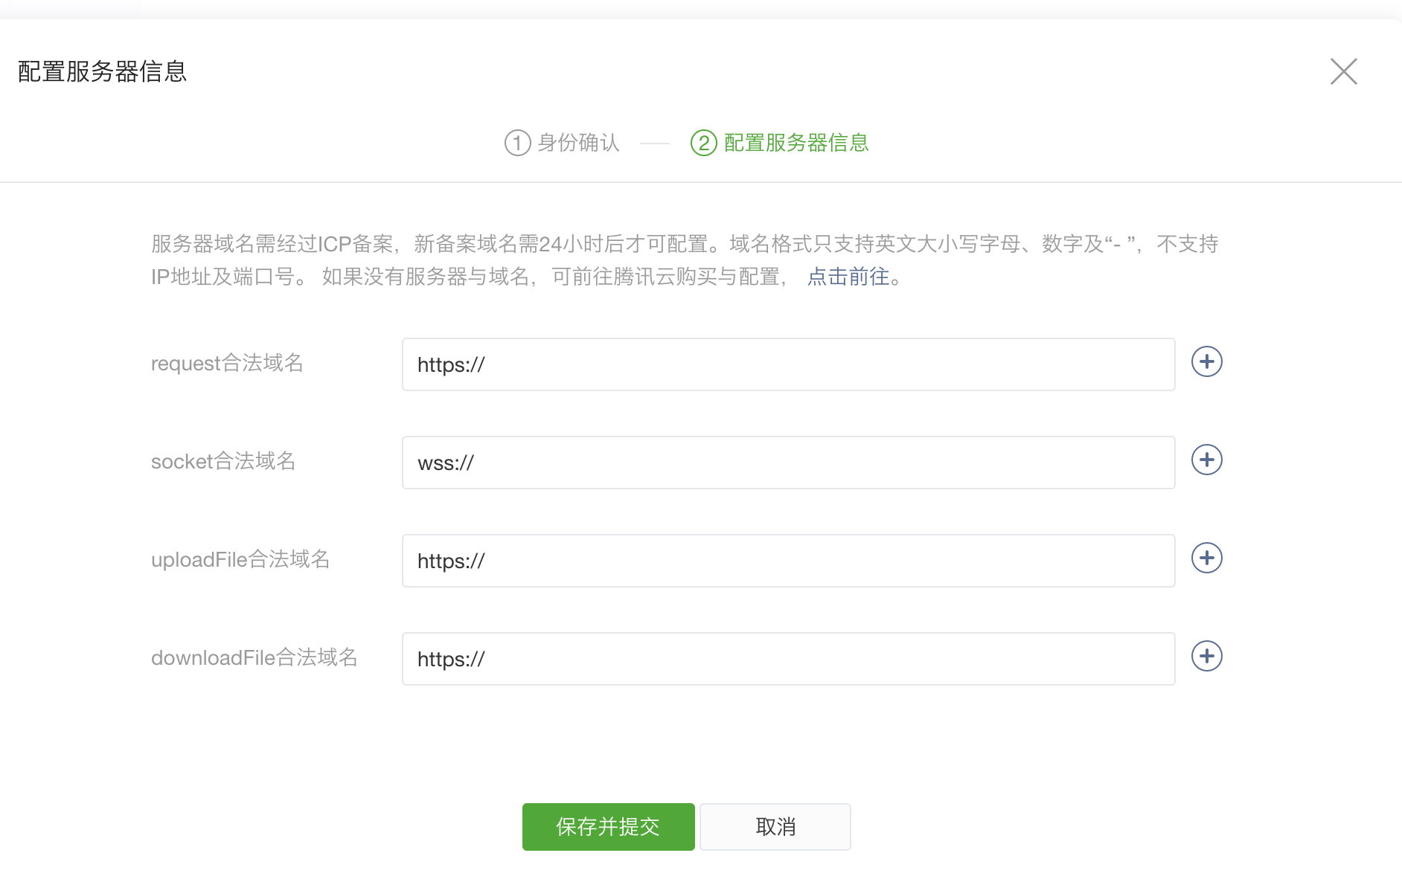
2.5网络请求wx.request
接口请求使用wx.request使用方式和jquery 的ajax类似。需要注的地方是请求的接口必需为https的并且需要在小程序后台配置合法域名，

Slide 11
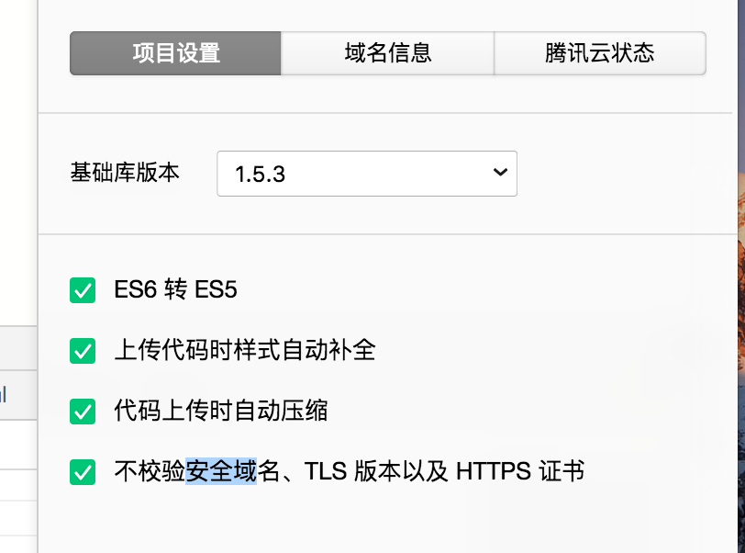
在开发阶段我们可以避免这样的限制，校验安全域名、TLS 版本以及 HTTPS 证书勾上就可以了

Slide 12
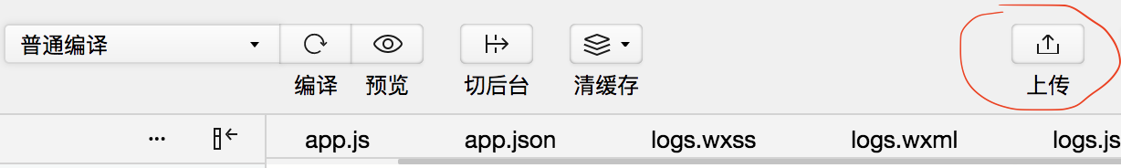
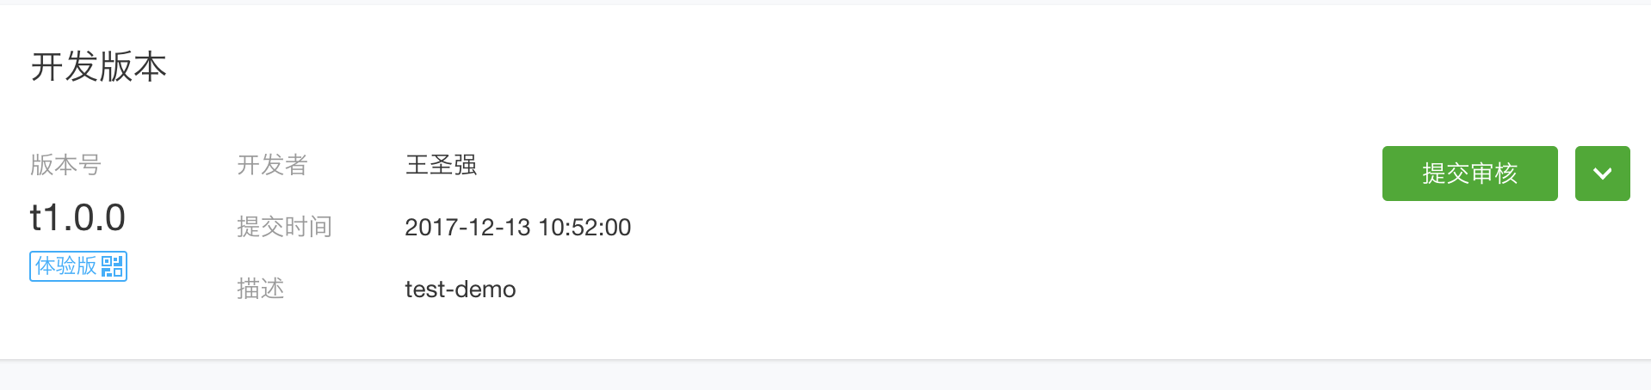
3.发布流程
发布之前一定要确保你的接口域名都在小程序后台正确配置了
上传程序传代码到小城程后台
(2)提交审核，审核时间一般不超过24小时

Slide 13
常见问题
1.小程序的包大小有限制 2MB 。所以要控制代码包内图片资源， 把图片资源放到图片服务器上直接使用url地址，降低代码包的大小
2.Wxss样式中background-iamge 不支持本地资源引入的 例如： background-image: url(../../img/chaodi.png) 解决方法： 可以使用网络图片，或者 base64，或者使用<image/>标签

Slide 14
THANK YOU!!!!!

